Slide 1
Wearapp
Nathan Füllemann, basile Buxtorf, Mathéo Lopez

Slide 2
Sommaire
Qu’est-ce que WearApp ?
Schéma UML
Spécificités
Contraintes d’intégrités
Implémentation
Démo

Slide 3
Qu’est-ce que WearApp ?
Site de vente d’habits
Petits créateurs locaux

Slide 4
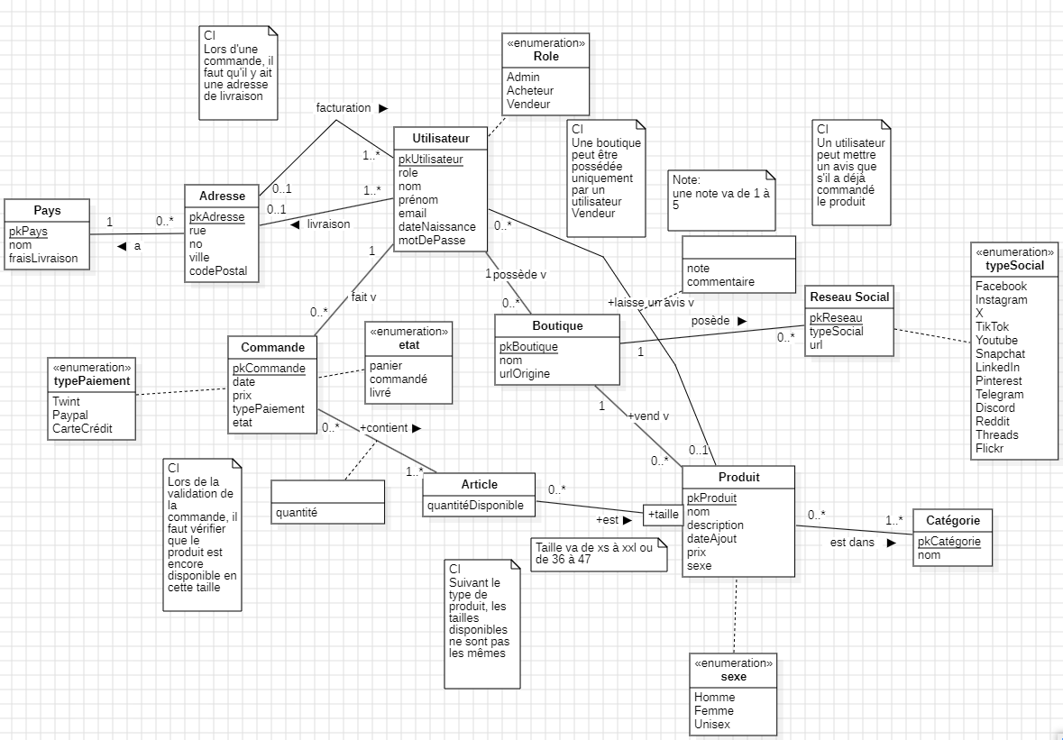

Slide 5
Spécificités
Avis
Adresses
Panier

Slide 6
Contraintes d’intégrités

Slide 7
Implémentation
Docker
Postgress
Flask

Slide 8
Démonstration

